Slide 1


Диаграммы вариантов использования
Выполнил студент группы ИКБО-04-22 Кликушин Владислав

Slide 2
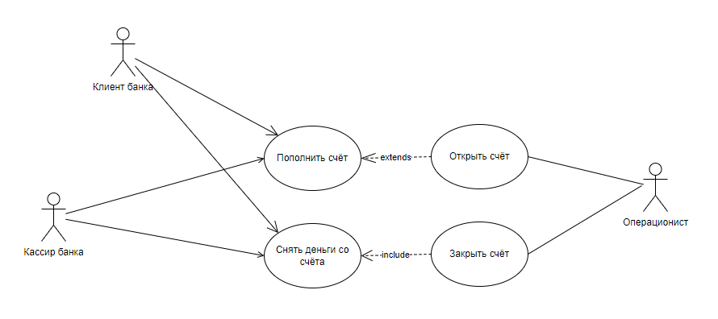
Use-Case диаграмма для банка

Slide 3
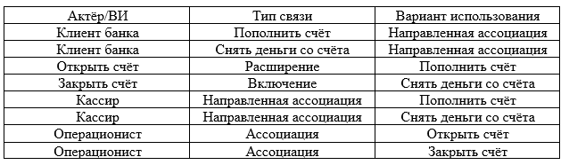
Описание взаимодействия актёров и вариантов использования

Slide 4
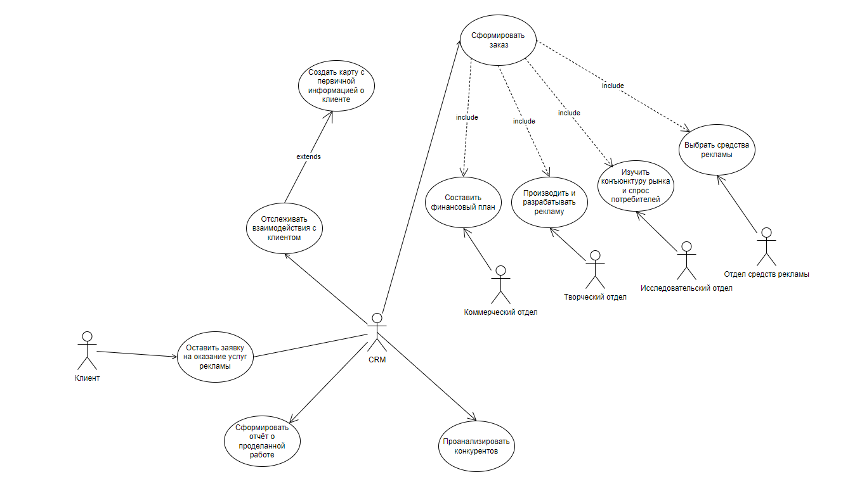
Use-Case диаграмма для рекламного агентства

